Slide 1
Открытый урок по русскому языку в 1 классе Учитель: Ирхина Ирина Владимировна

Slide 2
Вы готовы секреты русского письма открывать?
Ум и смекалку не забыли взять?
Постараетесь всё понять?
А грамотно будете писать?

Slide 3
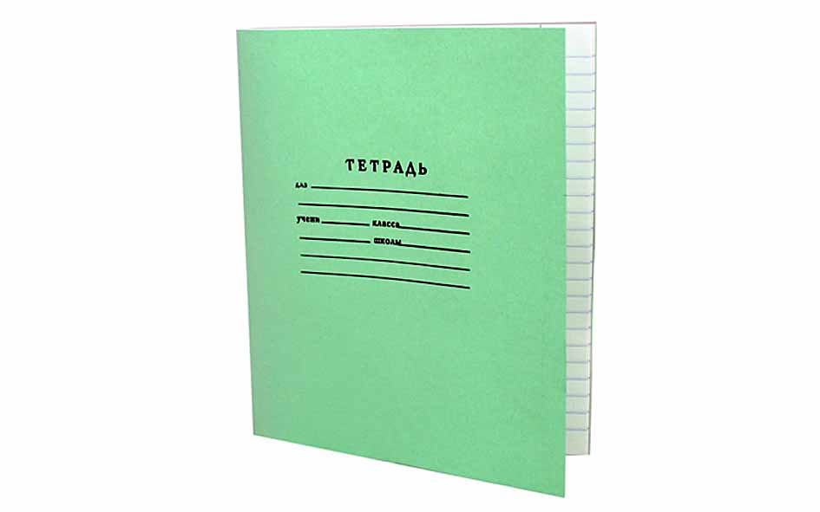
То я в клетку, То в линейку. Написать по ним Сумей-ка! Можешь и нарисовать… Что такое я?
(т…традь)

Slide 4

Он и чертит, и рисует,
А сегодня вечерком
Он раскрасит мне альбом.
(к…р…ндаш)

Slide 5
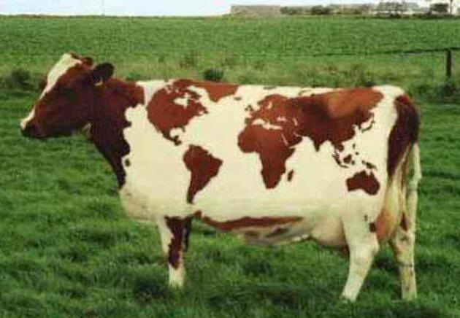
Сама пестрая, ест зеленое, дает белое.
(к…рова)

Slide 6

Если б не было его, Не сказал бы ничего.
(…зык)

Slide 7
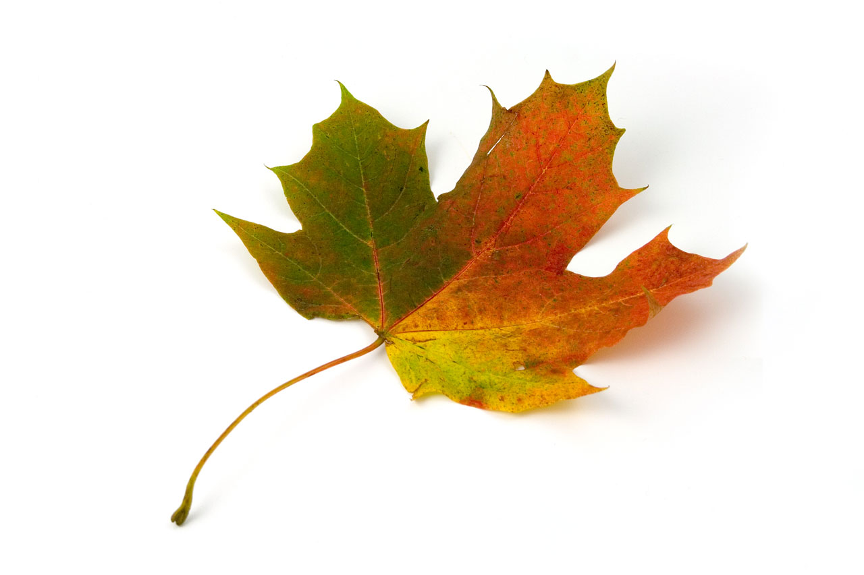
Летом вырастает, осенью опадает.
(л…сток)

Slide 8
Проверка:
тетрадь карандаш корова язык
листок

Slide 9
Ударные и безударные гласные звуки. Обозначение их буквами.
Тема урока:
Цель урока:
Научиться проверять безударные гласные в словах.

Slide 10
е
а
о
Опасные гласные
и
я

Slide 11
Гласные и согласные
Бывают такие опасные:
Звук очень ясно
слышится,
А буква другая пишется.

Slide 12
Безударный хитрый гласный,
Слышим мы его прекрасно.
А в письме какая буква?
Здесь поможет нам наука:
Гласный встал под ударенье,
Чтоб развеять все сомненья.

Slide 13
Оценка своей работы
Урок подошел к концу и я хочу сказать…
*За что могу похвалить себя
*Мне удалось…
*Мои достижения на уроке
*Своей работой на уроке доволен или нет?
*Что чувствовал?
*Что показалось важным?

Slide 14
Итог урока
Какие задания понравились больше всего?
Зачем был нужен этот урок?

Slide 15
УП. Рекомендации на дом. Слайд 15:
В рабочих тетрадях можете выполнить на стр. 39-42 на закрепление пройденного материала:
а) У кого были красные полосочки – Упр. 3
Б) У кого были зеленые полосочки – Упр. 2
В) Кто работал в парах - Упр. 7

Slide 16

Спасибо за работу!
Спасибо за работу!

